Slide 1
G12 软件需求SRS评审
组长: 徐浩达
组员: 张浩翰 黄舒翔
朱佩豪 梅晨睿

Slide 2
目录
1.愿景与范围
2.用户群与用户代表
3.界面原型
4.用例文档
5.需求优先级
6. JAD会议
7.需求管理
8.数据字典与ER图
9.用户手册
10.绩效分工

Slide 3
愿景与范围

Slide 4
愿景
“交际哈”的主要目的就是为教师和学生提供交流的钉钉小程序，方便教师，方便学生。这个小程序还为一些对这门课程感兴趣的人士提供一个了解的机会。
“交际哈”以论坛的形式存在，学生能够在相关课程论坛发布贴子，获得其他用户的回复从而得到解决办法，游客能够浏览众多帖子思考自己是否对于这门课程感兴趣，教师能在课程论坛中发布公告以方便学生知晓相关信息。

Slide 5
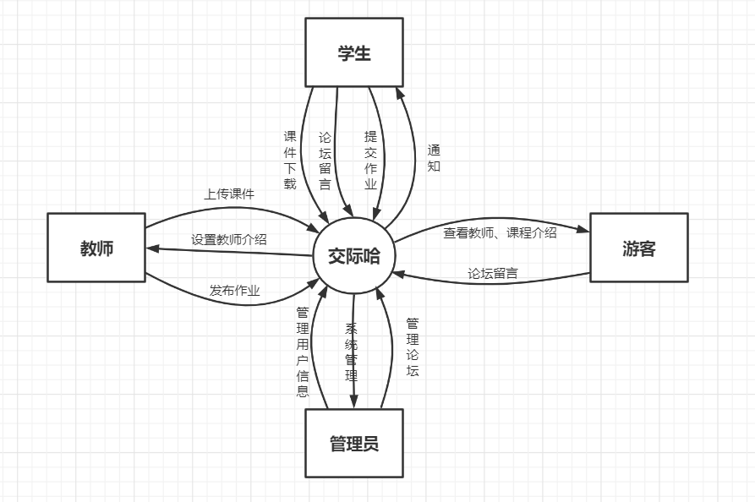
关联图
用户类别 | 功能
学生 | 下载课件、参考资料 查看老师通知 提交并查看作业审批情况 论坛留言
教师 | 设置课程介绍 设置教师介绍 对单个或多个学生进行通知 上传课件、参考资料 发布作业 下载学生作业 论坛留言
游客 | 查看教师、课程介绍 论坛留言
管理员 | 管理用户信息 管理论坛 系统管理

Slide 6
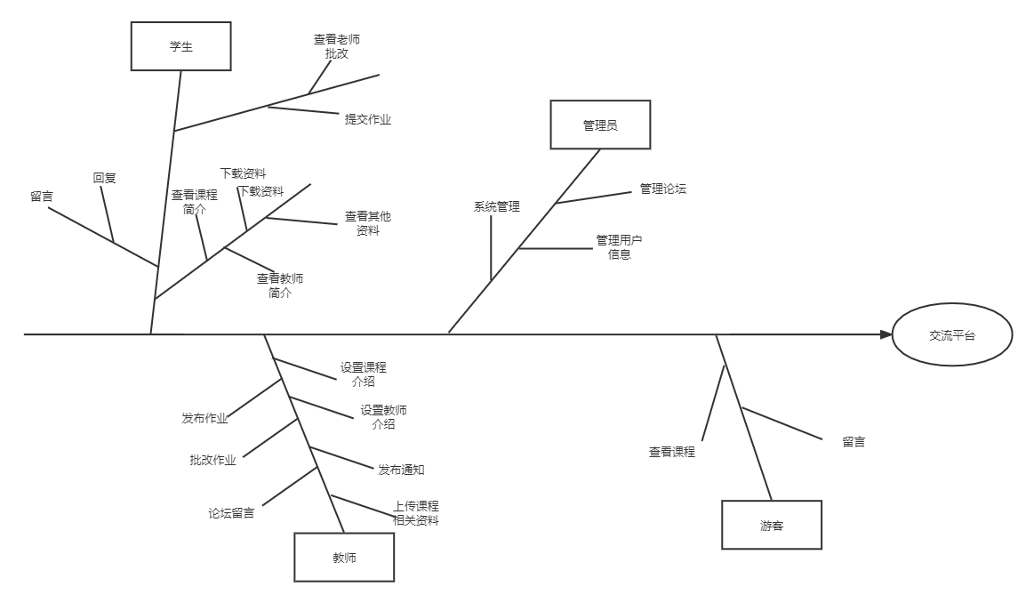
特性树
特征编号 | 特征 | 功能点 | 特征描述
FE-1 | 学生 | 1.下载课件、参考资料 2.查看老师通知 3.提交并查看作业审批情况 4.论坛留言 | 对教师发放的课件、参考资料等具备下载功能，拥有上传作业功能，可在论坛发言
FE-2 | 教师 | 1.设置课程介绍 2.设置教师介绍 3.对单个或多个学生进行通知 4.上传课件、参考资料 5.发布作业 6.下载学生作业 7.论坛留言 | 对学生作业等具备下载功能，拥有上传课件、参考资料功能，可对学生进行通知，可在论坛发言
FE-3 | 游客 | 1.查看教师、课程介绍 2.论坛留言 | 看查看教师、课程，可在论坛发言
FE-4 | 管理员 | 1.管理用户信息 2.管理论坛 3.系统管理 | 对个人信息的管理，论坛留言的管理，对系统数据库的备份与恢复，查看系统的管理日志等

Slide 7
用户群与用户代表

Slide 8
用户群与用户代表
用户类别 | 用户姓名 | 当前身份 | 选择原因 | 责任及义务
教师 | 杨枨 | 项目发起人 | 需求工程项目最后的验收人 | 主导移动端的开发；对阶段性项目成果进行检查和评审；需要提出正确合理的项目需求
游客 | 姚晗轩 | 游客用户代表 | 需要在平台上与其他用户进行交流 | 给出有关“游客用户”这一角色所需的需求；能够持续地给予需求、建议
学生 | 余凯 | 学生用户代表 | 需要在平台上与其他用户进行交流共同，需要团队沟通协作 | 给出有关“注册用户”这一角色所需的需求；能够持续地给予需求、建议
教师 | 罗荣良 | 教师用户代表 | 能力较强，教学经验丰富 | 给出有关“教师”这一角色所需的需求；能够持续地给予需求确认、需求改进建议
管理员 | 张遥远 | 管理员用户代表 | 阿里巴巴资深程序员，经验丰富 | 负责移动端后台维护、用户信息管理，内容审核等
名称 | 用户描述
项目发起人 | 项目的发起人，下达者，最重要的客户
管理员 | 负责移动端后台维护、用户信息管理，内容审核等
教师 | 希望通过软件与学生沟通协作，分享交流，能给学生发送公告
学生 | 希望通过软件与同学沟通协作，分享交流，能查看教师分享的公告
游客 | 对小程序好奇，但是还没有登录或者没有注册的人员

Slide 9
界面原型

Slide 10
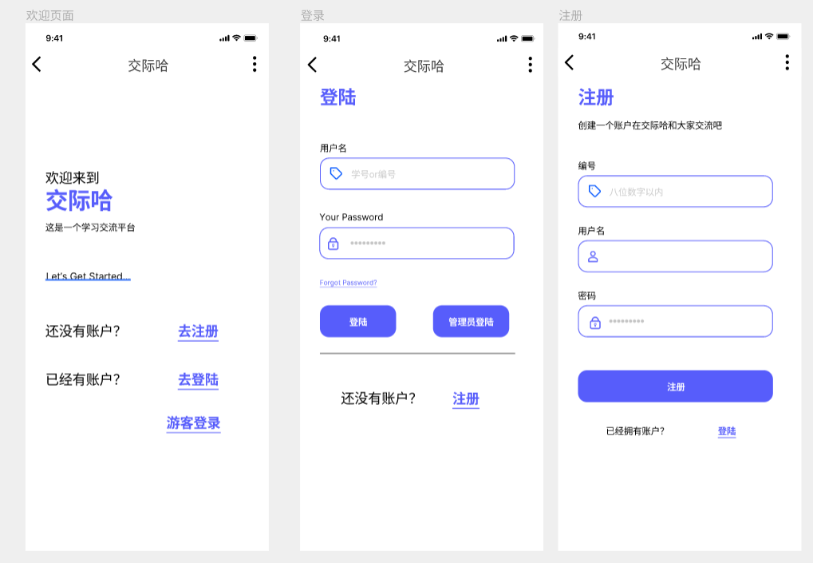
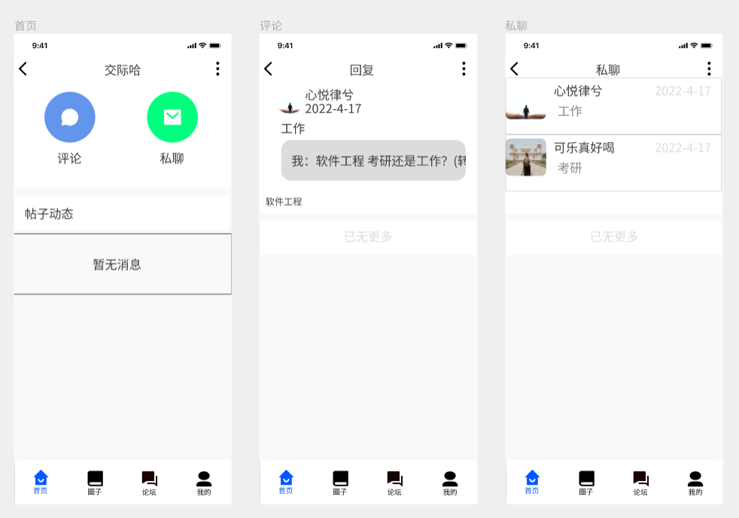
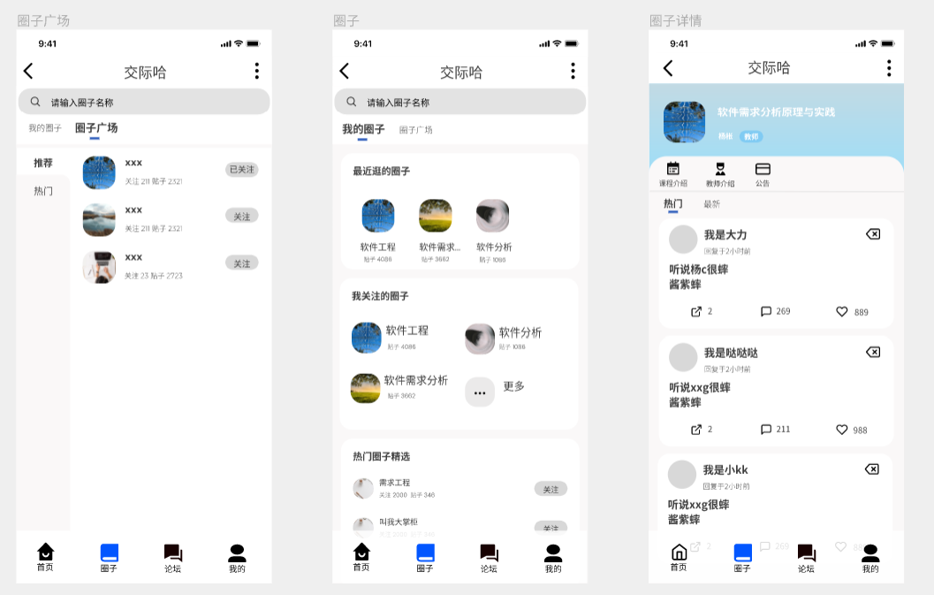
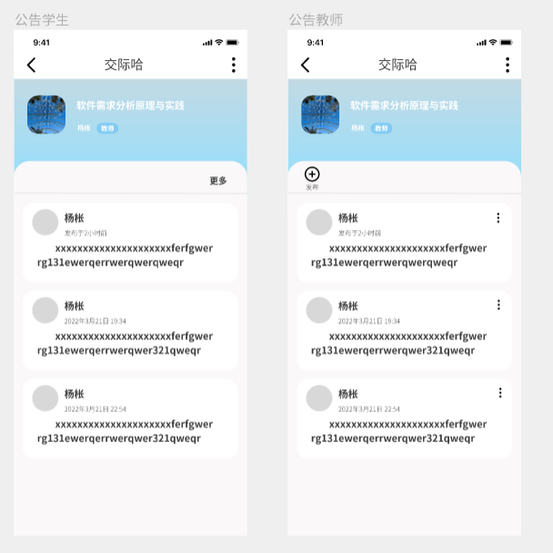
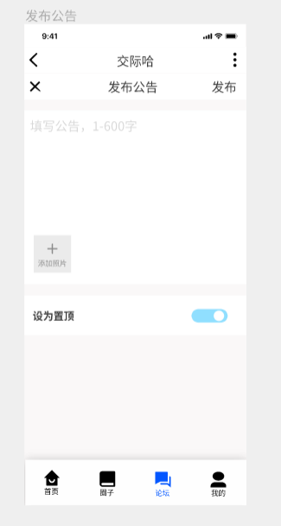
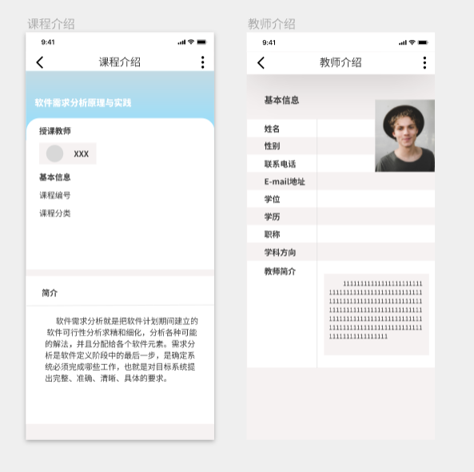
界面原型

Slide 11
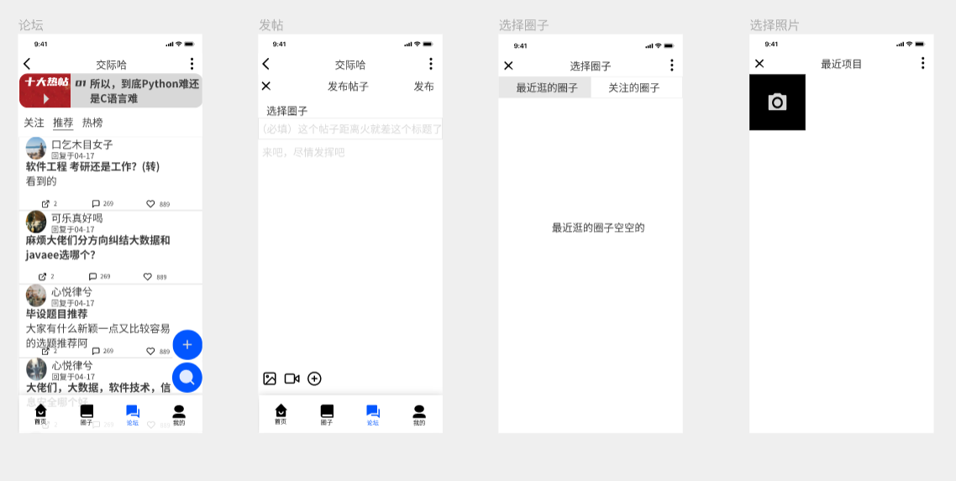
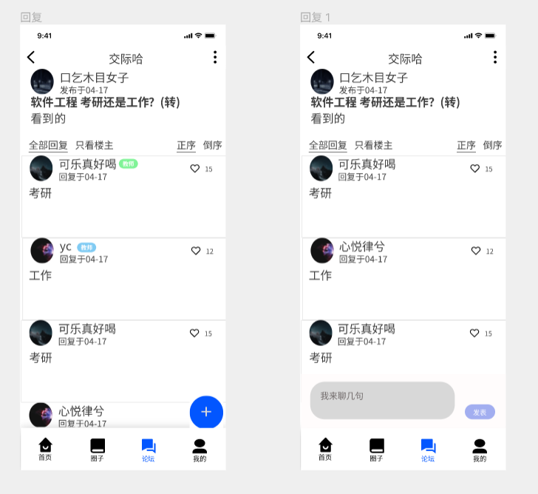
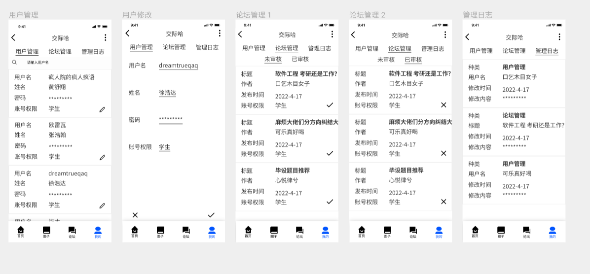
界面原型

Slide 12
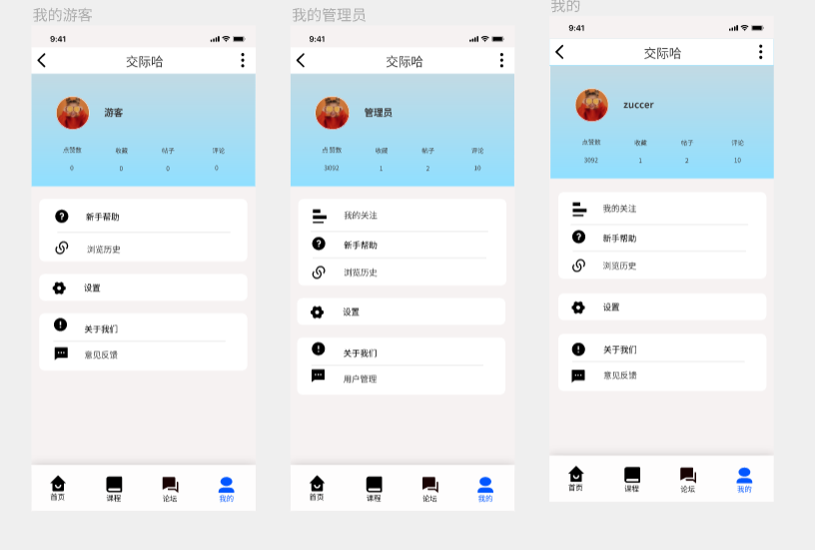
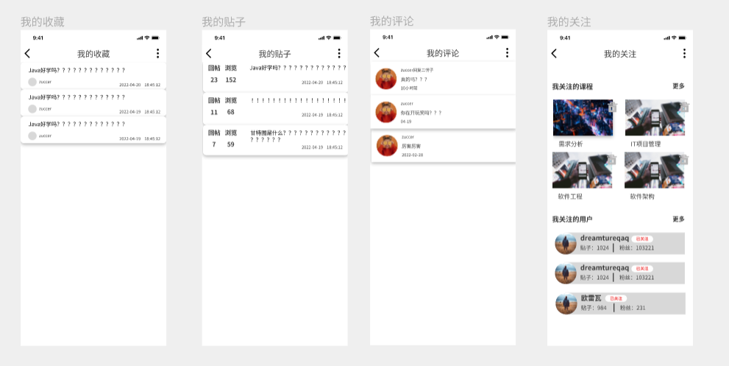
界面原型

Slide 13
用例文档

Slide 14
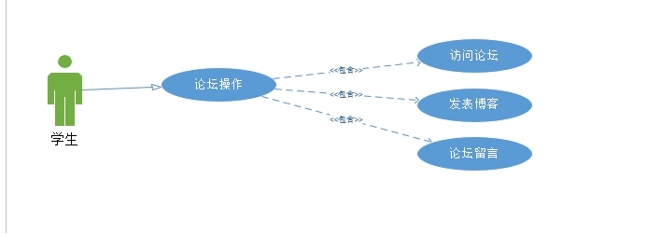
用例文档
用例描述
以学生论坛留言为例
ID和名称 | II-5：学生论坛留言
创建人 | 黄舒翔 | 创建日期： | 2022/04/24
主要操作者 | 学生 | 次要操作者： | 交际哈小程序
描述： | 学生用户进入论坛
触发器： | 点击论坛界面
前置条件： | 登录成功 点击进入
后置条件： | 1. 显示论坛界面
一般性流程： | 1. 登录 2. 点击论坛
选择性流程
异常： | 1.网络异常
优先级： | 高
使用频率： | 高
业务规则：
其他信息：
假设：
用例图

Slide 15
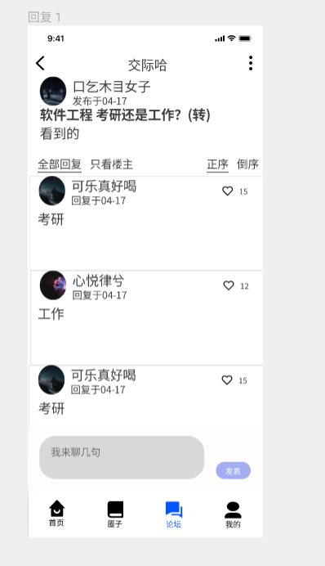
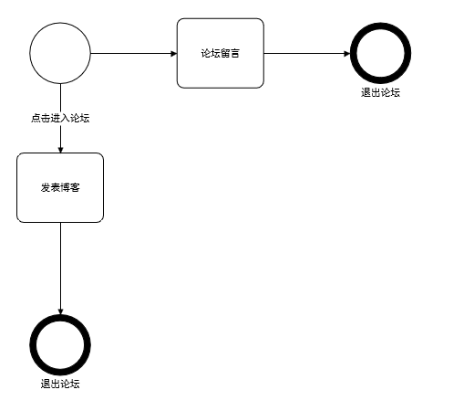
用例文档
界面原型
以学生论坛留言为例
对话框图

Slide 16
需求优先级

Slide 17
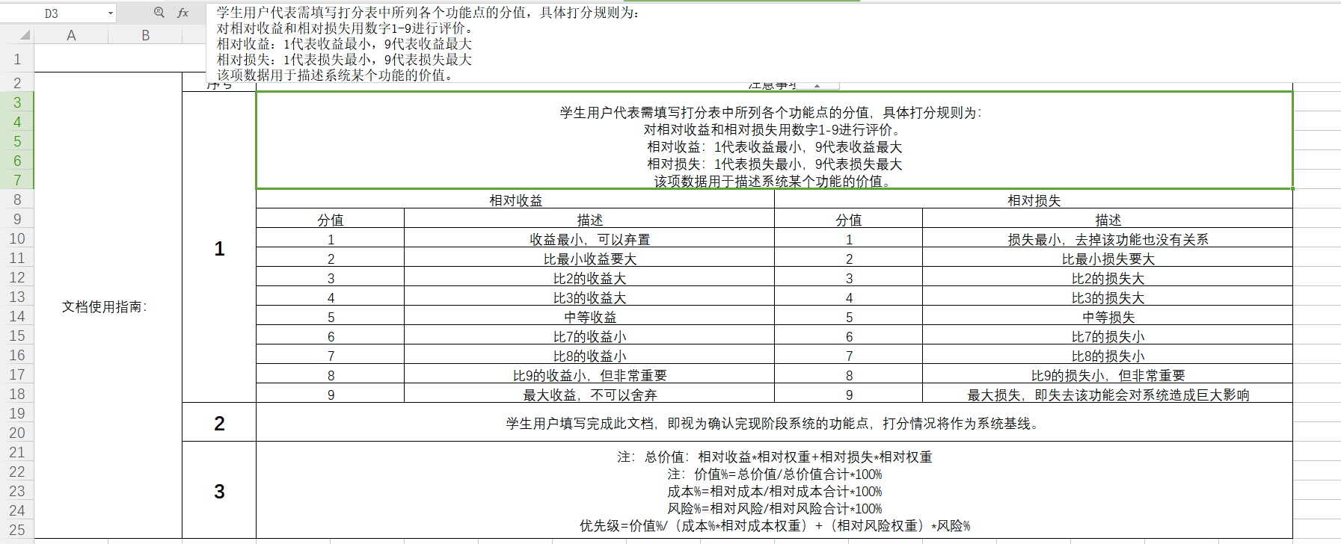
需求优先级
以学生需求优先级打分表为例
打分指南

Slide 18
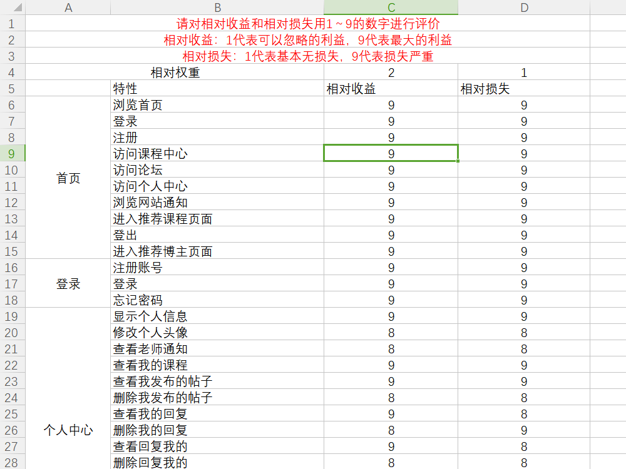
需求优先级
以学生需求优先级打分表为例
打分表

Slide 19
JAD会议

Slide 20
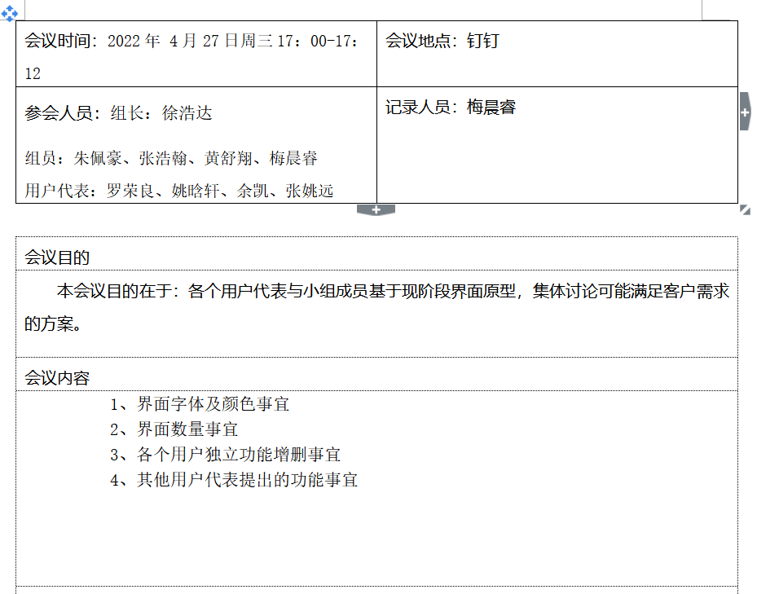
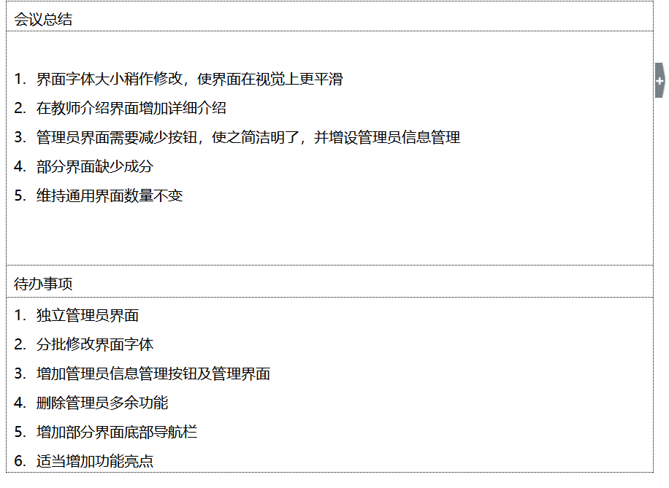
JAD会议

Slide 21
需求管理

Slide 22
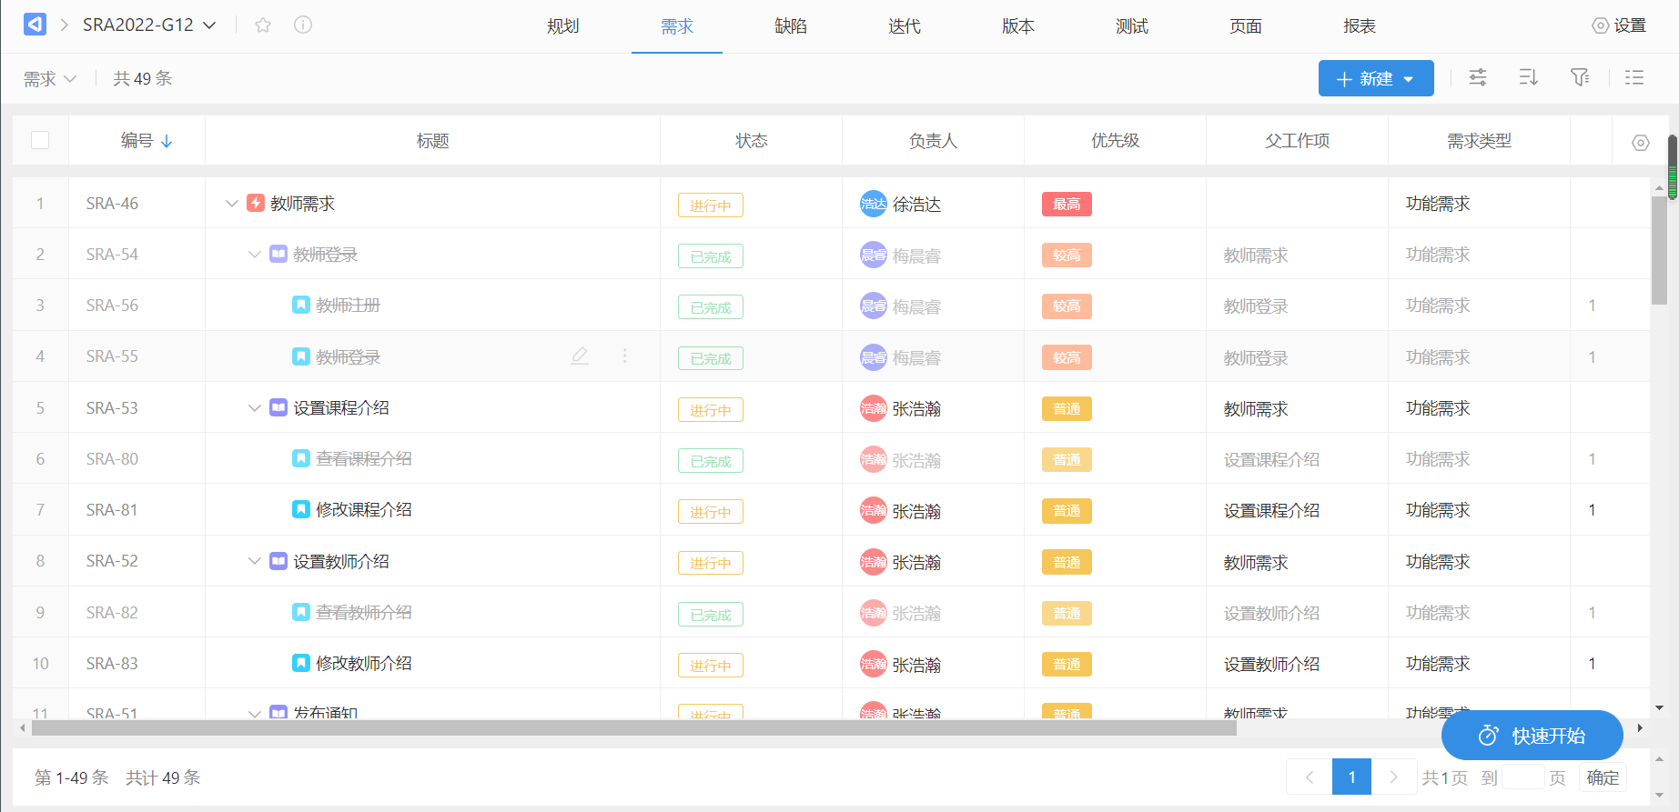
需求管理
关于工具
我们采用了pingcode作为项目的需求管理工具。
Pingcode主要优势
1、完全免费。
覆盖项目、任务、需求、缺陷、迭代规划、测试全流程。
小组使用情况
已导入小组项目所需的需求，并建立了需求跟踪矩阵。

Slide 23
数据字典与ER图

Slide 24
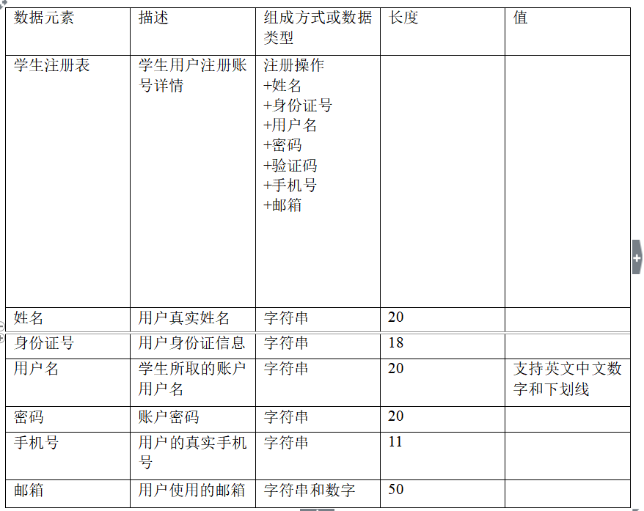
数据字典

Slide 25
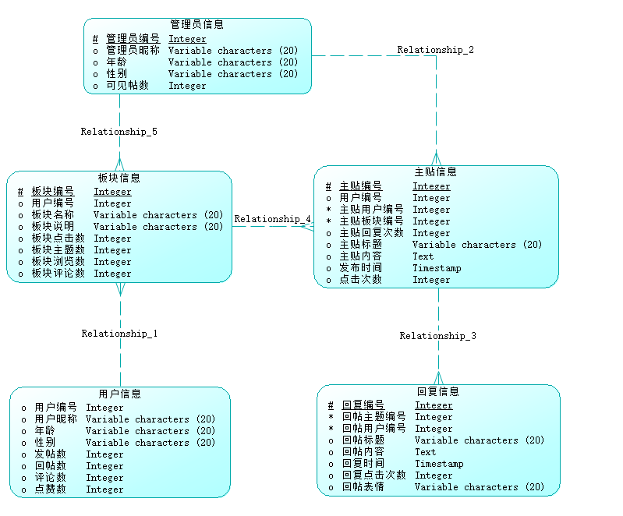
ER图

Slide 26
用户手册

Slide 27
ER图

Slide 28
用户手册

Slide 29
用户手册

Slide 30
绩效分工

Slide 31
绩效分工

Slide 32


谢谢

